Slide 6
Ateliers hors les murs
Capitalisation 2021-2022 :
L’effet réseau se poursuit

Slide 7
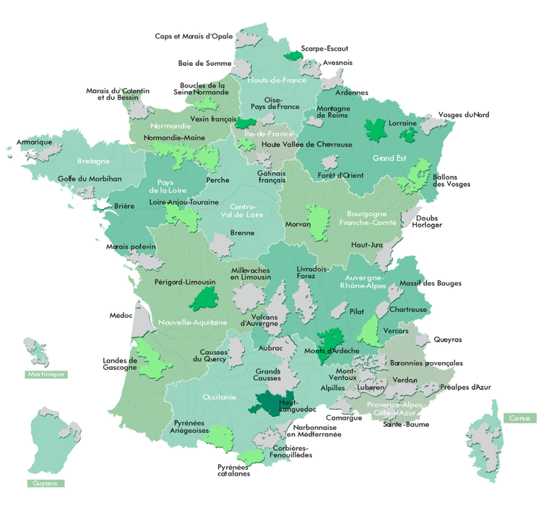
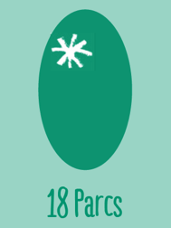
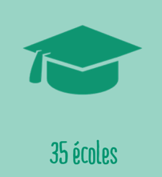
Une montée en puissance de l’enseignement supérieur sur les territoires
31 mars 2022 - Webinaire Ateliers Hors les murs

Slide 8
8 nouveaux ateliers capitalisés : Créer les liens entre écoles et territoires
31 mars 2022 - Webinaire Ateliers Hors les murs

Slide 9
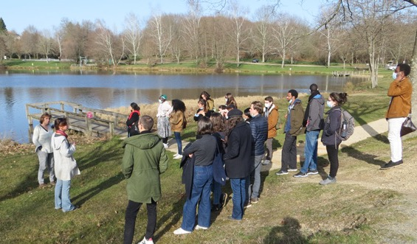
L’appel à projets : Une assistance à maitrise d’ouvrage pour élaborer les projets
Une majorité d’écoles en architecture et en urbanisme (2/3 des écoles)
Difficultés pour la mise en place du projet : intendance, temps pour l’organisation, montage financier.
Conditions de réussite : personnes motivées et disponibles dans toutes les structures (écoles, Parc, communes)
Nombreux financements possibles selon les territoires : à négocier avec les partenaires locaux avec tendanciellement de très bons soutiens avec un taux de réussite des montages : 22/23.
©Parc Périgord Limousin
31 mars 2022 - Webinaire Ateliers Hors les murs

Slide 10
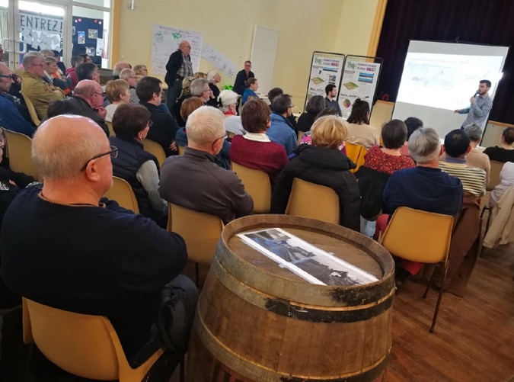
Les ateliers en pratique
Immersion sur le territoire et rencontre avec l’ensemble des acteurs toute une semaine
Des étudiants de différentes disciplines découvrent, diagnostiquent et proposent ensemble
Durées variables : d’un worskhop d’une semaine à des projets sur 6 mois
Nombre d’étudiants variable : 10 à 50 étudiants
Thématique : importance du projet de territoire
Participation des habitants : un plus dans les propositions et pour la suite du projet
Livrables : livrets, panneaux A0, diaporama...
©Parc Loire Anjou Touraine
31 mars 2022 - Webinaire Ateliers Hors les murs

Slide 11
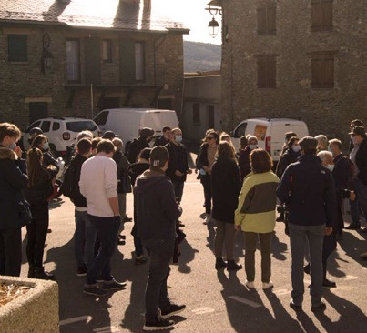
Les ingrédients d’un atelier réussi
La motivation et l’investissement des organisateurs : enseignants et chargé.e de mission du Parc,
L’implication et l’accueil des élu.e.s des territoires d’accueil,
Un temps suffisant passé sur le terrain et hors du terrain,
La réalisation de réunions participatives, la rencontre avec les habitants.
©Parc des Pyrénées catalanes
31 mars 2022 - Webinaire Ateliers Hors les murs

Slide 12
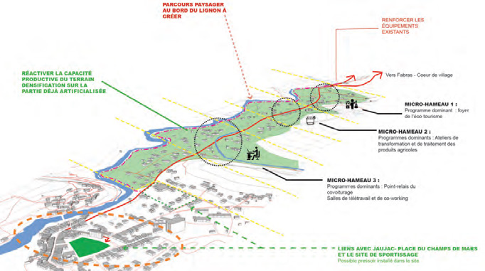
Après les ateliers
Appropriation des travaux étudiants dans les territoires : discours commun, appel à projet, document d’urbanisme, recrutement...
Importance du maintien de l’équipe technique et/ou municipale pour continuer le projet
Renforcement des liens avec l’enseignement supérieur
Capitalisation : livre blanc, vidéos, fiches, ouvrages, maquettes...
©Parc des Monts d’Ardèche
31 mars 2022 - Webinaire Ateliers Hors les murs

